Slide 1
Отчет
по исполнению бюджета города Слободского
за 2012 год

Slide 2
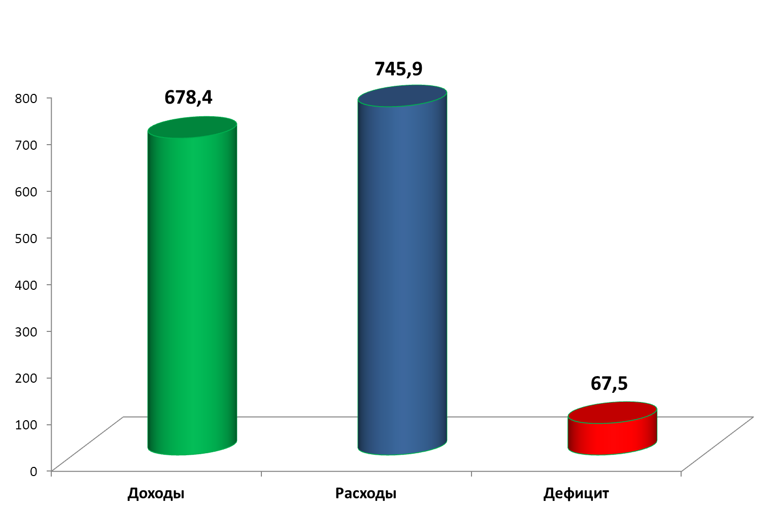
Исполнение бюджета города за 2012 год (млн. руб.)
тыс. руб.
366896,12
369331,2
281730,3

Slide 3
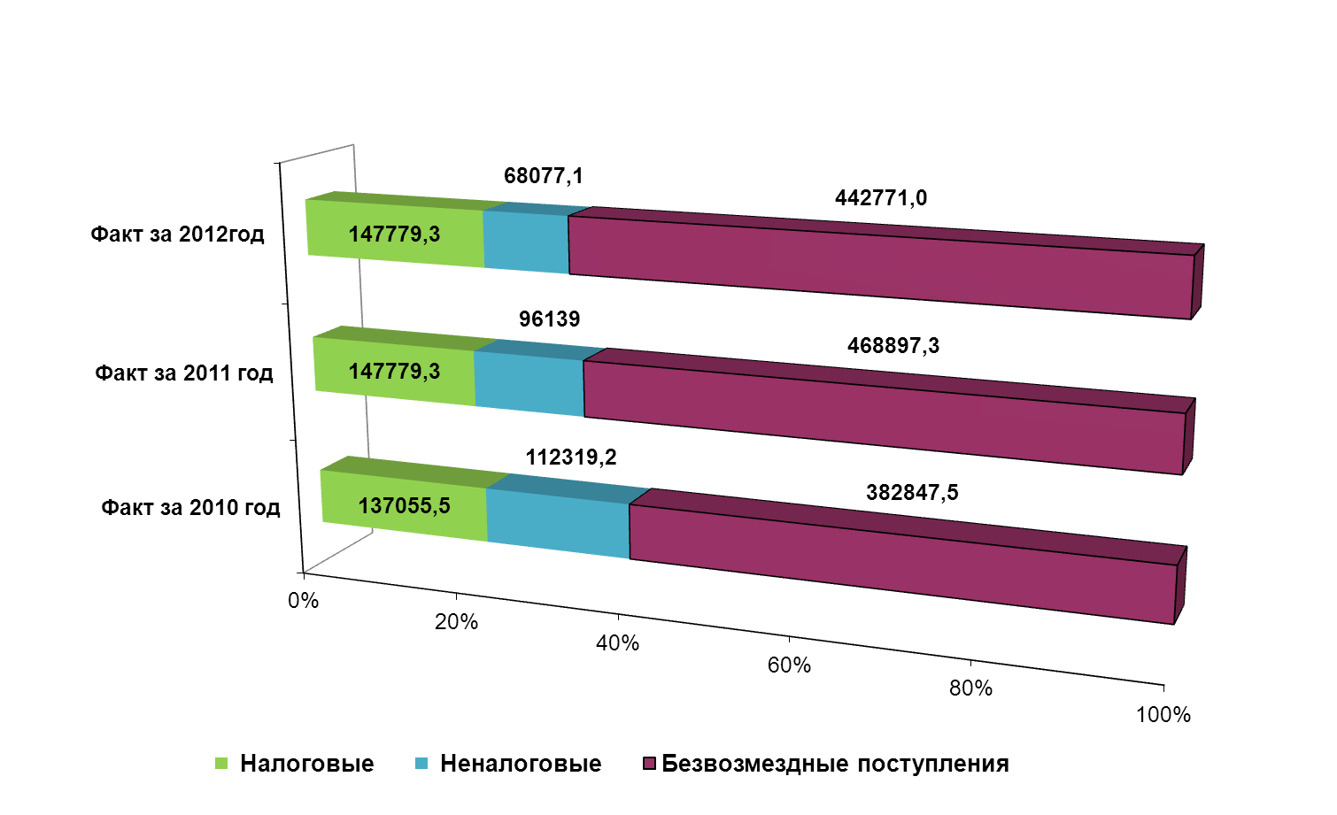
Выполнение плана доходов бюджета города Слободского за период 2010-2012 годы (тыс. руб.)

Slide 4
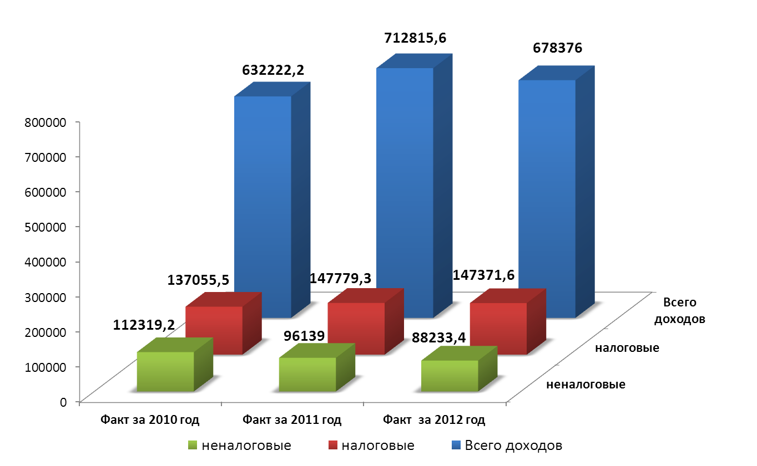
Динамика поступления доходов
(в том числе собственные) (тыс.руб.)

Slide 5
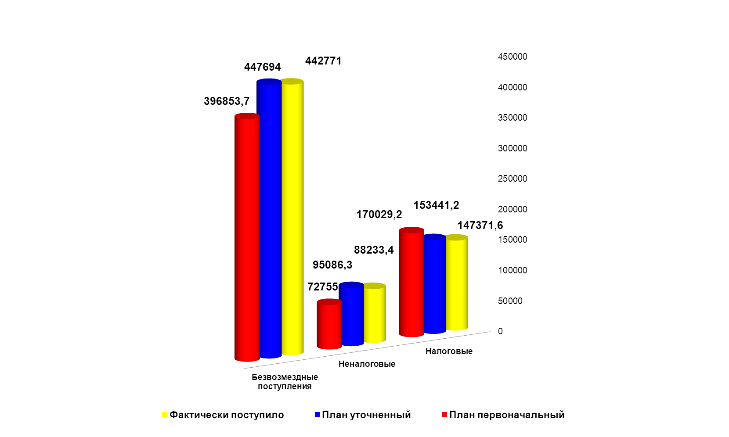
Исполнение бюджета города за 2012 год
по доходам (тыс. руб)

Slide 6
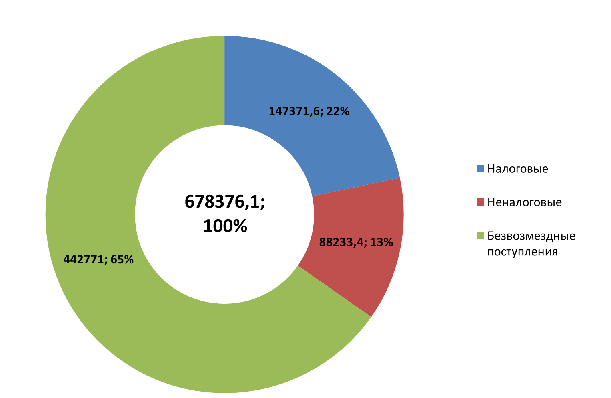
Анализ поступления за 2012 год (тыс. руб.; %)

Slide 7
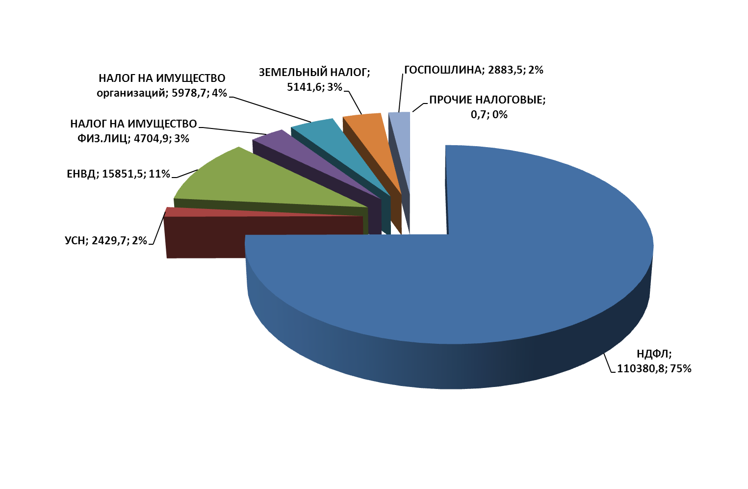
Анализ поступления по налоговым доходам
за 2012 год (тыс. руб.; %)

Slide 8
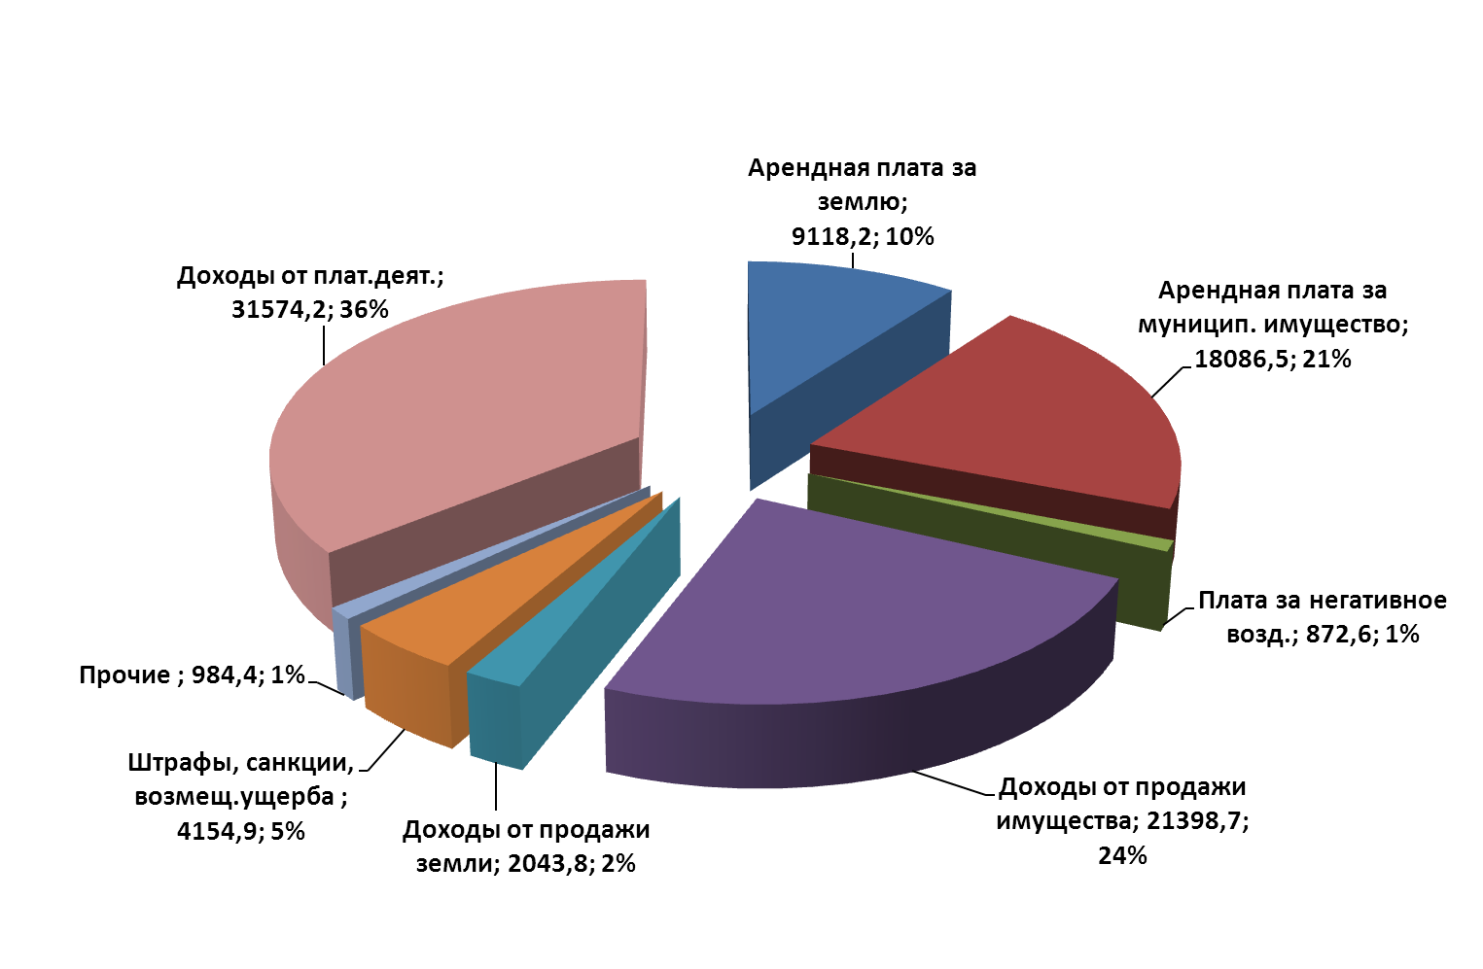
Анализ поступления неналоговых доходов
за 2012 год (тыс. руб.; %)

Slide 9
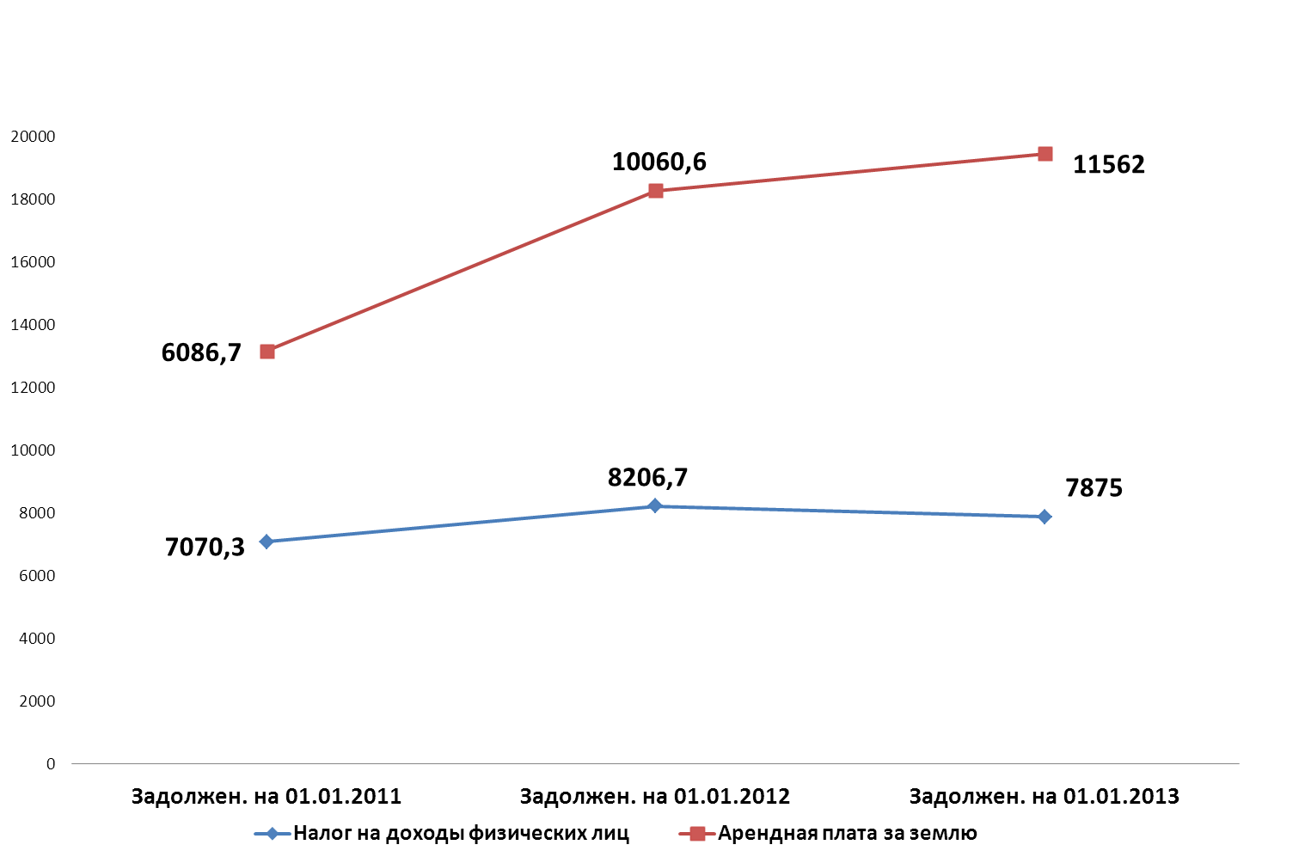
Динамика состояния задолженности по НДФЛ и арендной плате за землю (тыс. руб.)

Slide 10
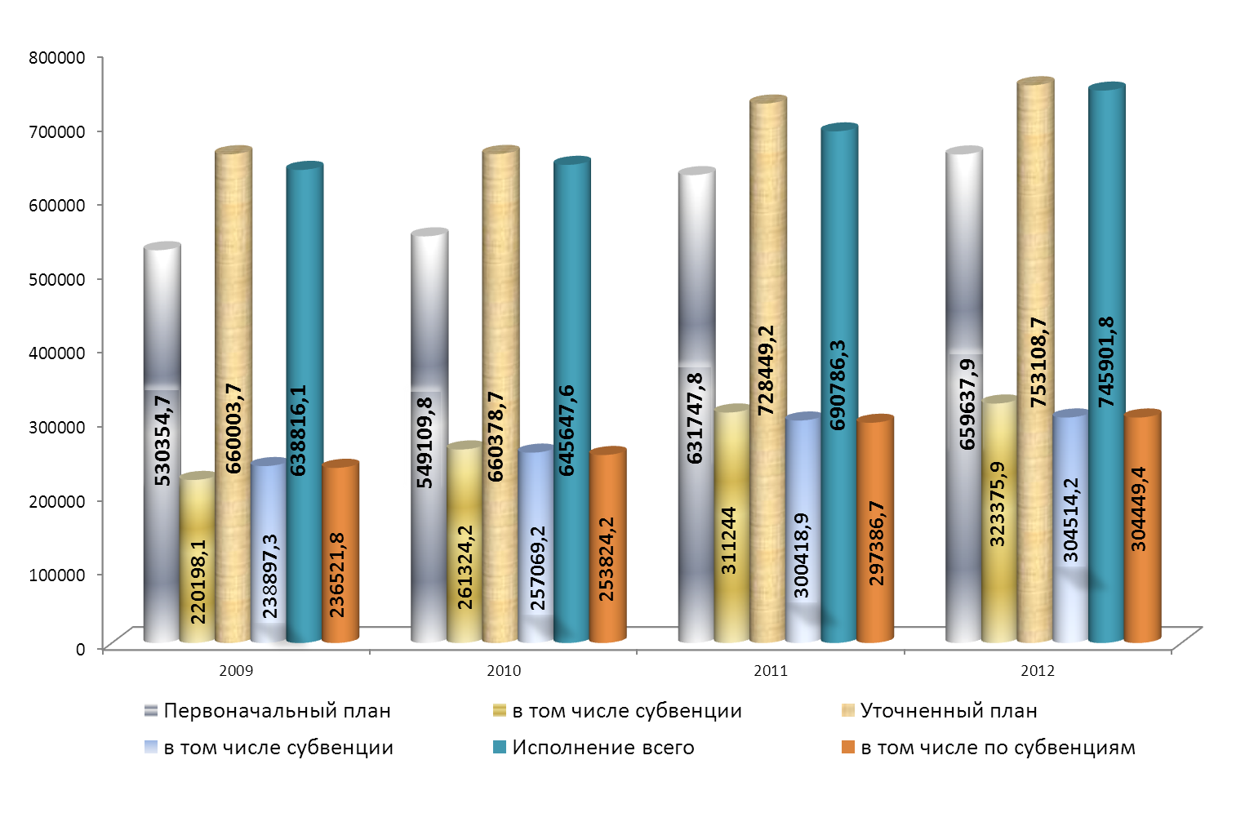
Динамика расходов бюджета города Слободского (тыс. руб.)

Slide 11
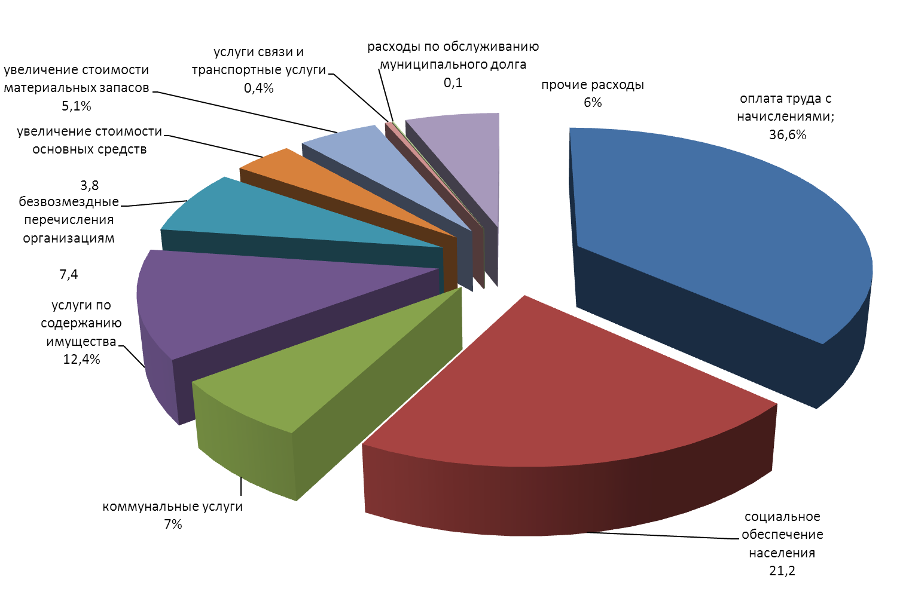
Структура бюджета города Слободского за 2012 год в разрезе КОСГУ (%)

Slide 12
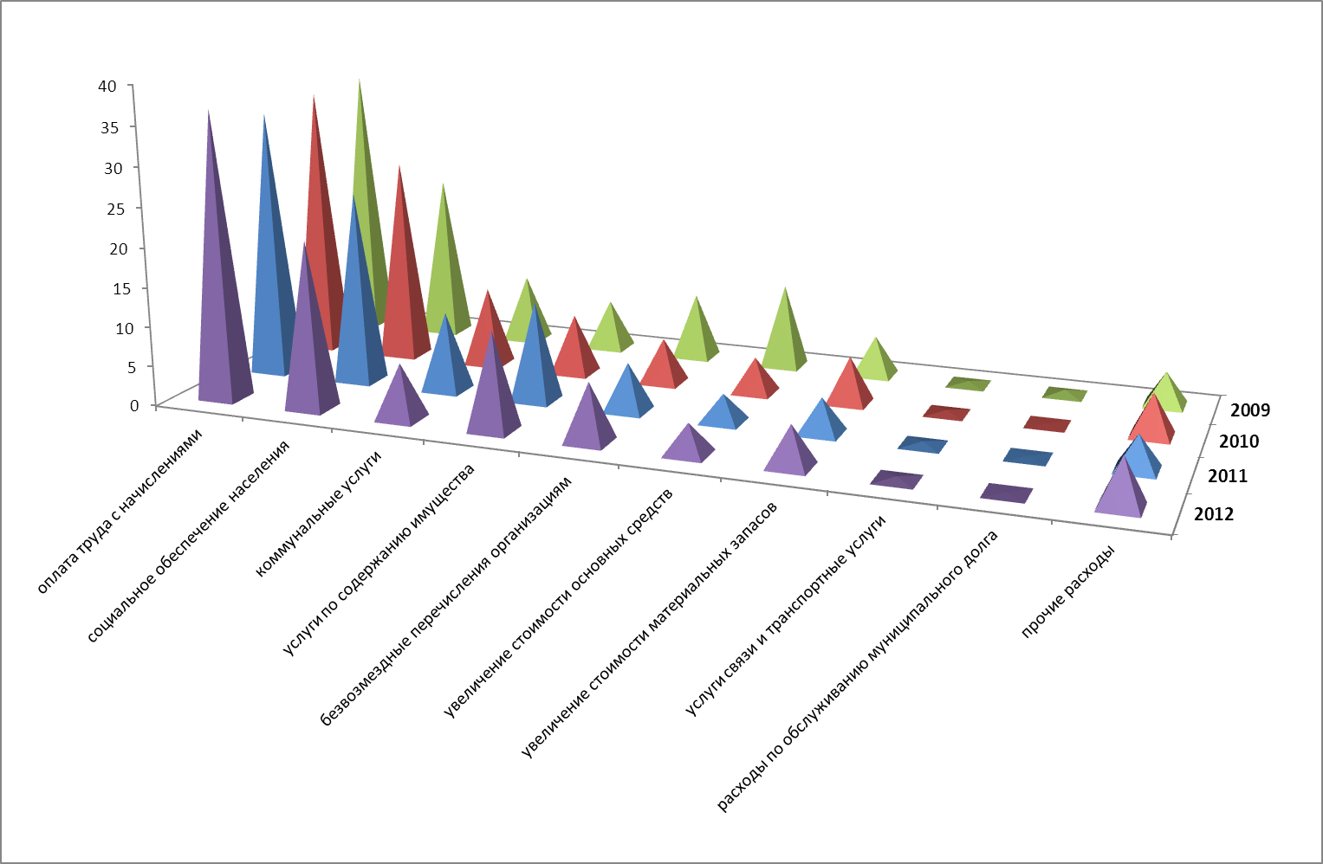
Динамика расходов бюджета МО "город Слободской" в разрезе КОСГУ (тыс.руб)

Slide 13
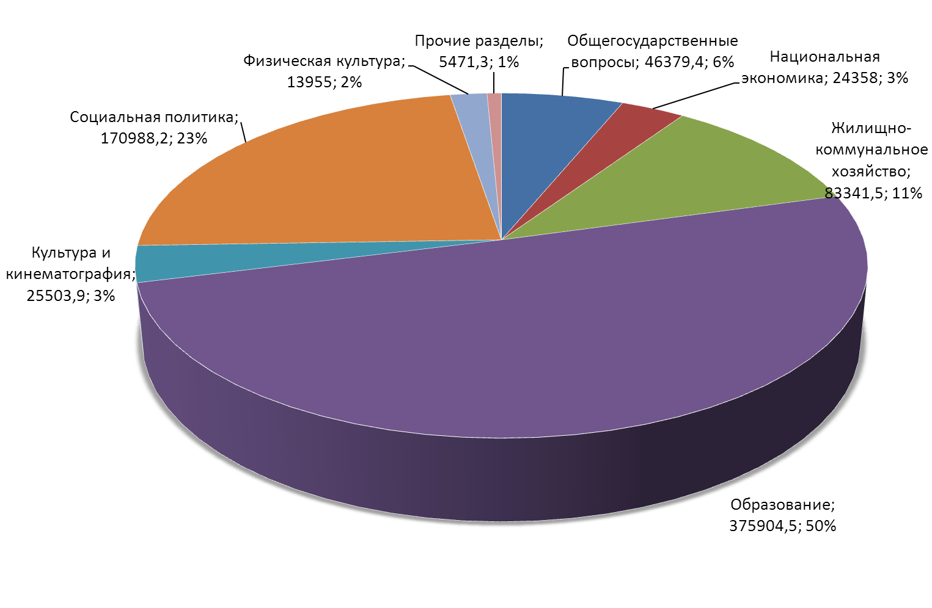
Расходы бюджета 2012 года по разделам (тыс.руб.; %)

Slide 14
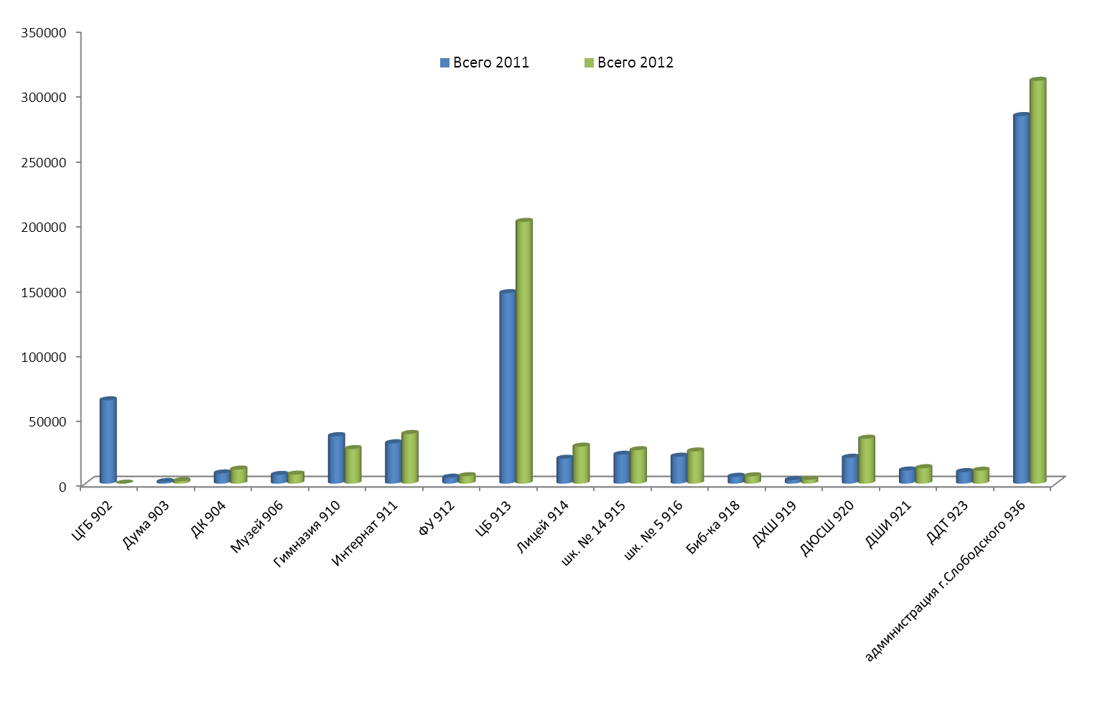
Расходы всего по главным распорядителям бюджетных средств (тыс.руб.)

Slide 15
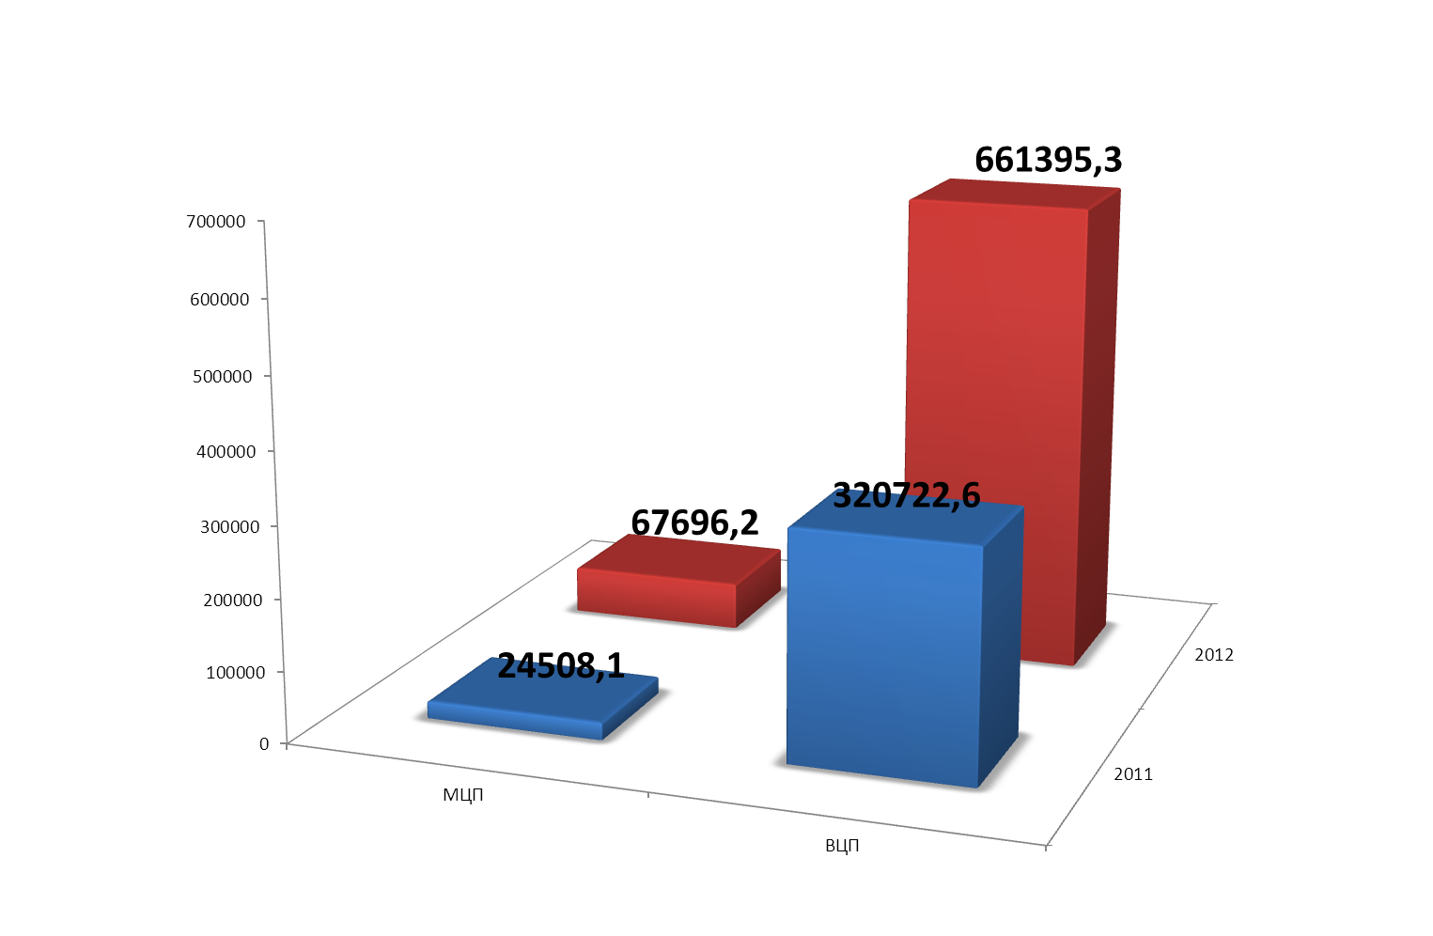
Доля расходов бюджета города Слободского в рамках муниципальных (МЦП) и ведомственных (ВЦП)
целевых программ (тыс.руб.; %)

Slide 16
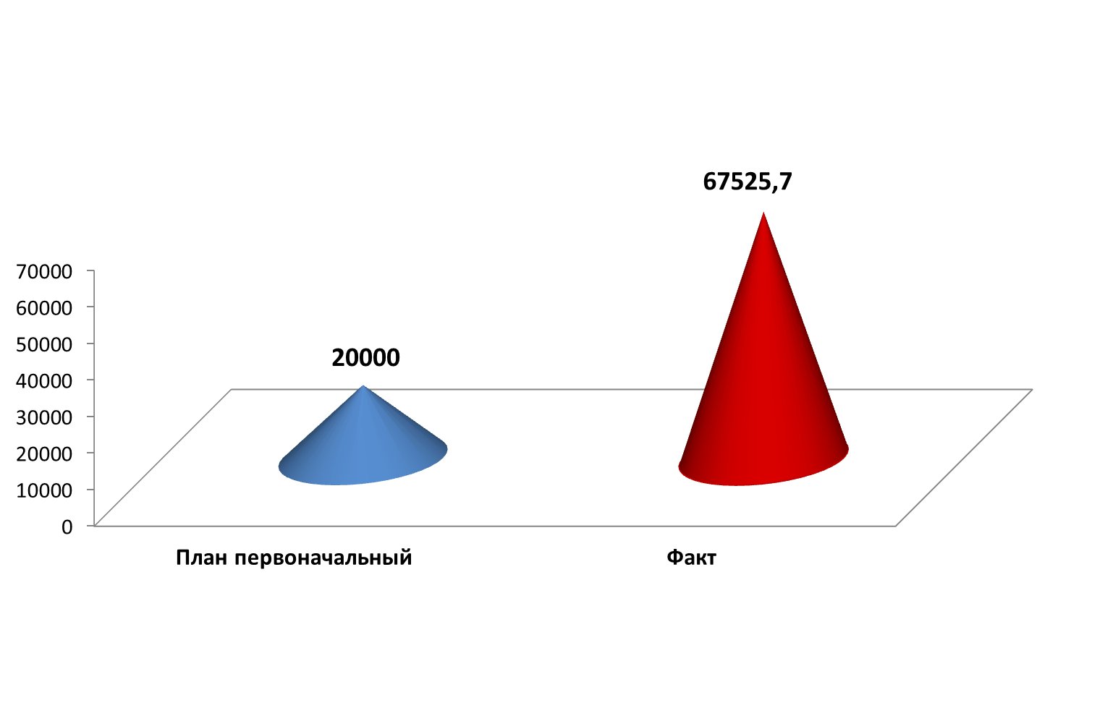
Расходы бюджета в рамках муниципальных целевых программ в разрезе разделов (тыс.руб; %)

Slide 17
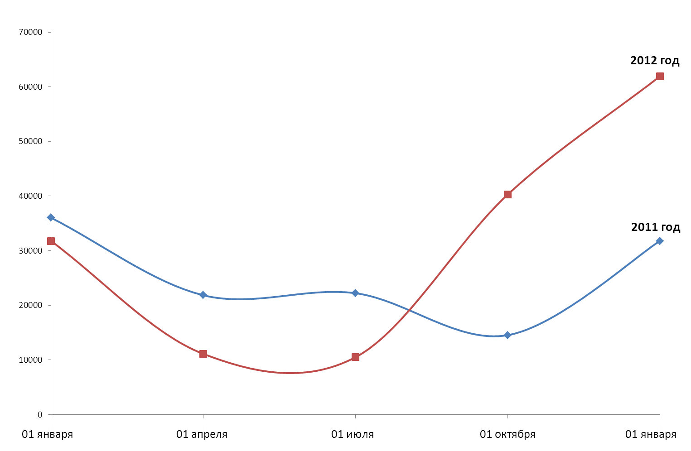
Динамика долговых обязательств МО "город Слободской" в 2011 и 2012 годах (тыс.руб)

Slide 18
Отчет подготовили
Пузанкова Светлана Федоровна
Заместитель главы администрации г.Слободского,
начальник финансового управления
Ельдецева Наталья Михайловна
Начальник ОПД и ФК
Куклина Ольга Николаевна
Начальник БАО
Комкин Александр Викторович
Консультант ОБУ, О и ПР

